Slide 1

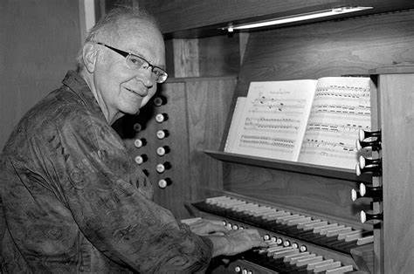
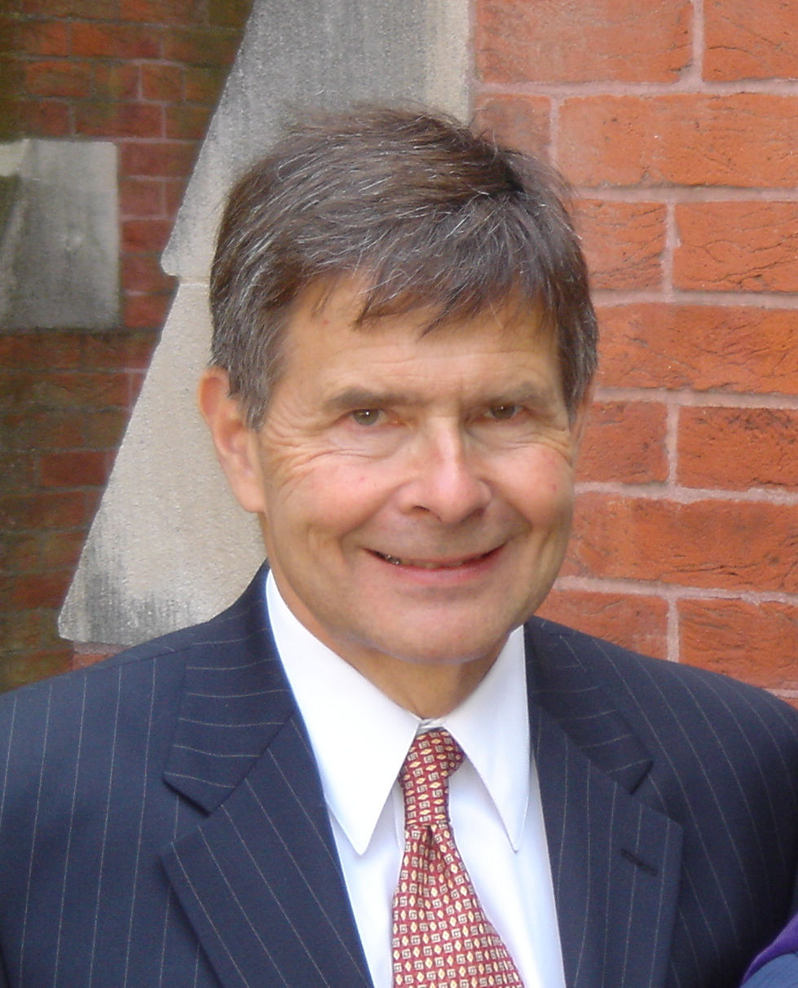
Knuth-Morris-Prattov algoritam
Vaughan Pratt
Izradio: Ivan Tomić
Kolegij: Oblikovanje i analiza algoritama
Donald E. Knuth
James H. Morris

Slide 2
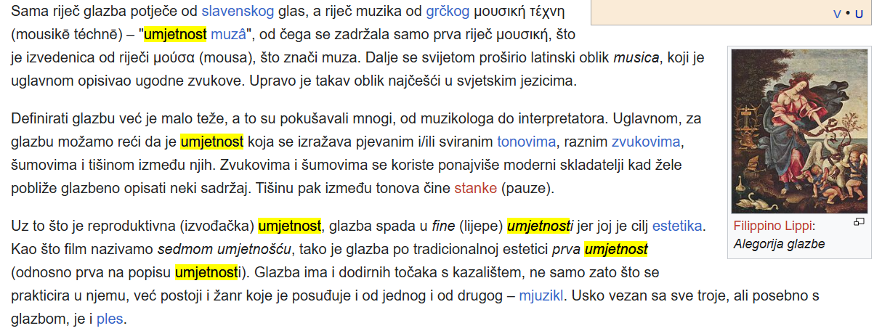

Problem
Definicija:
Neka je $T≔T\left[0:n−1\right]$ string duljine n (tekst koji pretražujemo), $P≔P\left[0:m−1\right]$ uzorak koji tražimo u tekstu. Problem pretraživanja teksta definiramo kao problem određivanja indeksa $s ∈ ℕ, 0 ≤ s < n – m$ takvog da vrijedi $T\left[s:s+m−1\right]=P\left[0:m−1\right].$
Elementi stringova $T$ i $P$ znakovi su nekog konačnog alfabeta A, npr. A = {‘a’, ‘b’, ‘c’, ‘d’}

Slide 3
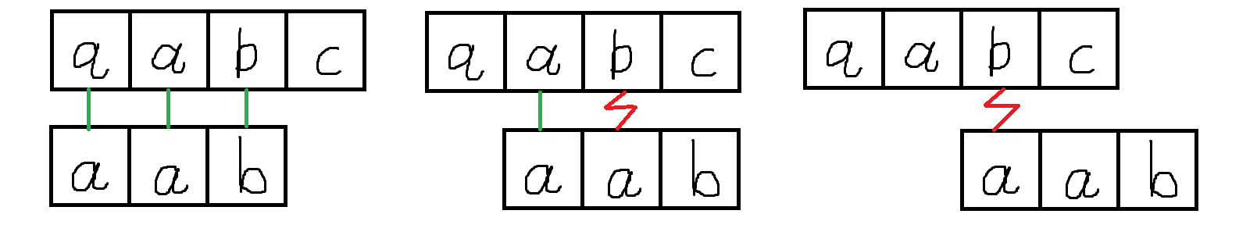
Ideja
Izbjeći nepotrebne usporedbe korištenjem tzv. tablice pomaka (lps polje)
primjer nepotrebnih usporedaba

Slide 4
KMP ALGORITAM
Pretprocesiranje
Izgradnja polja lps
Pretraživanje
funkcija KMP

Slide 5
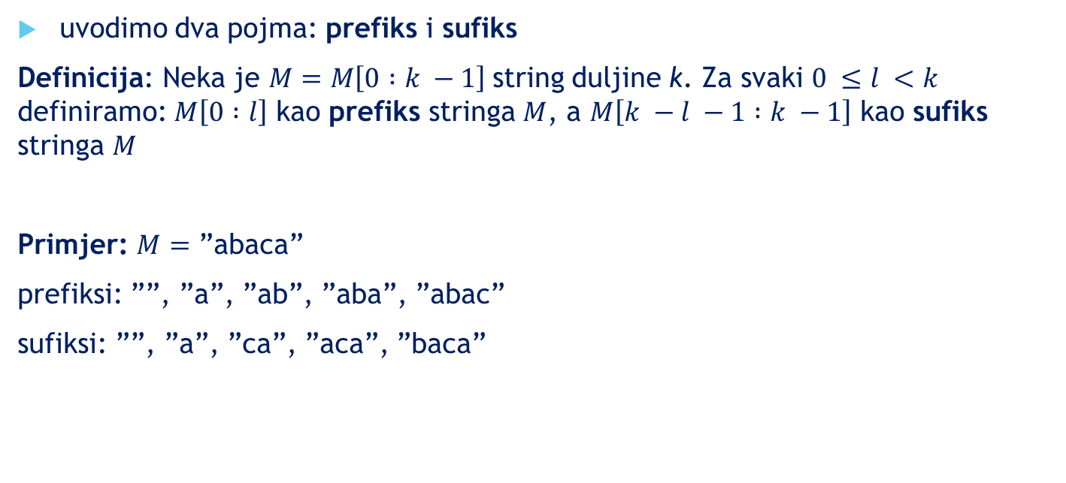
Pretprocesiranje – pojmovi
uvodimo dva pojma: prefiks i sufiks
Definicija: Neka je $M=M\left[0 :k −1\right]$string duljine k. Za svaki $0 ≤l <k$ definiramo: $M\left[0 :l\right]$ kao prefiks stringa $M$, a $M\left[k −l −1 :k −1\right]$ kao sufiks stringa $M$
Primjer: $M=$ ”abaca”
prefiksi: ””, ”a”, ”ab”, ”aba”, ”abac”
sufiksi: ””, ”a”, ”ca”, ”aca”, ”baca”

Slide 6
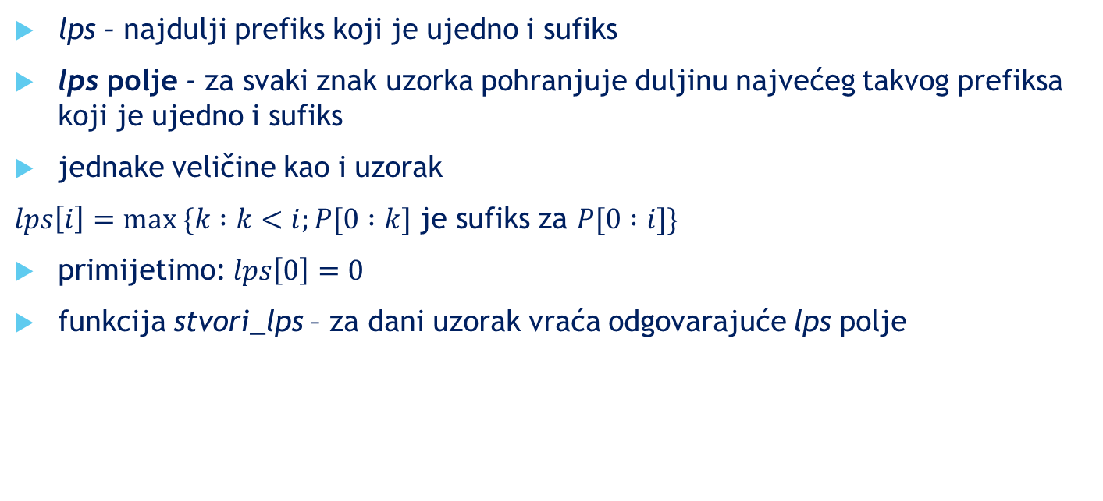
Pretprocesiranje – izgradnja lps polja
lps – najdulji prefiks koji je ujedno i sufiks
lps polje - za svaki znak uzorka pohranjuje duljinu najvećeg takvog prefiksa koji je ujedno i sufiks
jednake veličine kao i uzorak
$lps\left[i\right]=max \{k :k<i;P[0 :k]$ je sufiks za $P[0 :i]\}$
primijetimo: $lps\left[0\right]=0$
funkcija stvori_lps – za dani uzorak vraća odgovarajuće lps polje

Slide 7
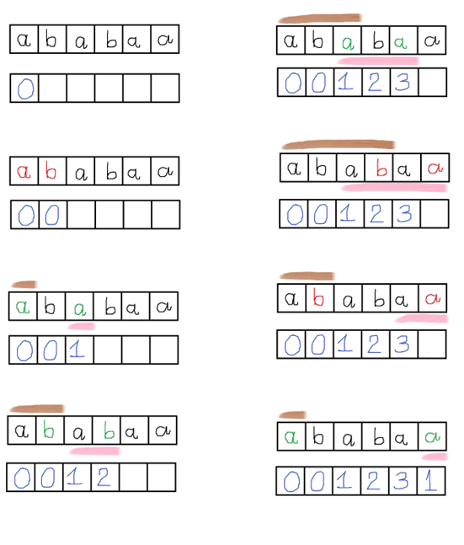
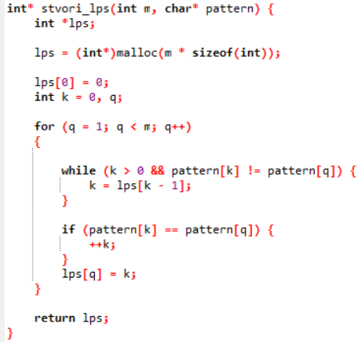
Pretprocesiranje – izgradnja lps polja
Implementacija funkcije stvori_lps u C-u
Primjer gradnje lps liste za string ” ababaa”

Slide 8
Pretprocesiranje – složenost
prostorna složenost: O(m) – stvaramo novo polje veličine m
vremenska složenost: O(m)
Ideja: pokazati da se while petlja izvršava najviše m – 1 puta sveukupno
gornja ograda je broj ukupnog povećanja k u cijelom foru

Slide 9
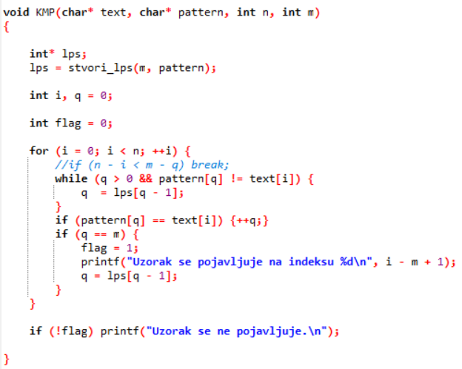

Pretraživanje
funkcija KMP – traži sve početne indekse pojavljivanja danog uzorka u danom tekstu
uporaba lps polja
pretpostavljamo: $n ≥m >0$
Implementacija funkcije KMP u C-u

Slide 10
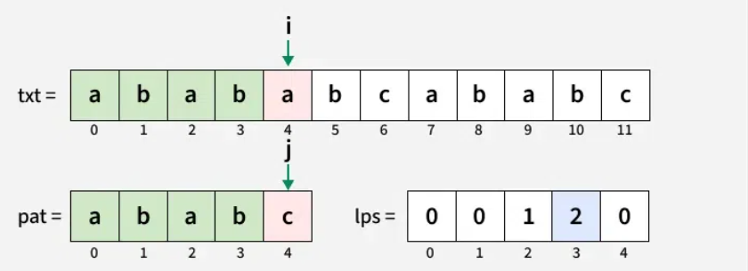
Pretraživanje - primjer
svi znakovi bili podudarni dosad pa smo i i j (u kodu q) samo inkrementirali
KMP vs. naivni
uzorak T[0 : i – 1] - najdulji lps ima duljinu 2 → T[0 : i – 1 – 2] = T[i – 1 – 1 : i – 1]

Slide 11
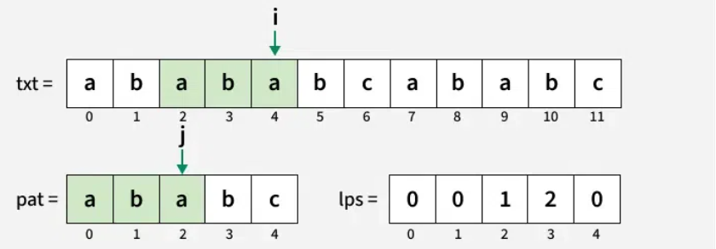
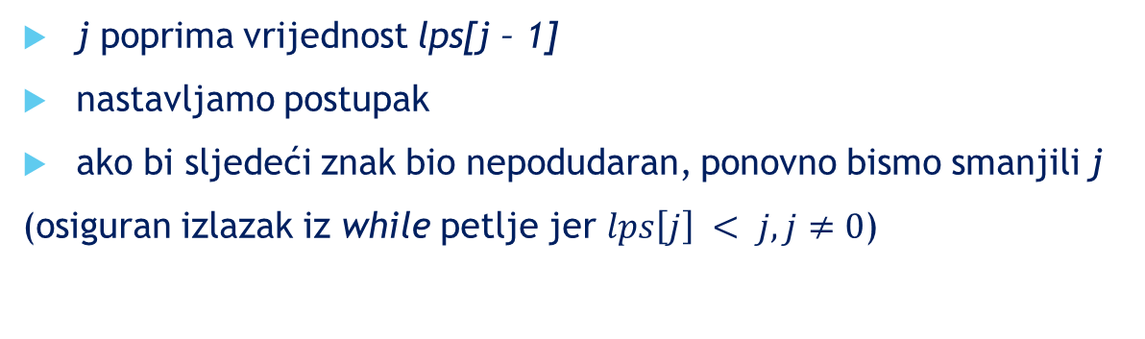
Pretraživanje - primjer
j poprima vrijednost lps[j – 1]
nastavljamo postupak
ako bi sljedeći znak bio nepodudaran, ponovno bismo smanjili j
(osiguran izlazak iz while petlje jer $lps\left[j\right] < j, j≠0$)

Slide 12
Pretraživanje – složenost
prostorna složenost: O(1) - nema dodatnog utroška
vremenska složenost: O(n)
(Slična ideja kao i kod pretprocesiranja)
Primijetimo da su funkcije KMP i stvori_listu vrlo slične. KMP uspoređuje tekst i uzorak, a stvori_listu uzorak sa samim sobom.

Slide 13
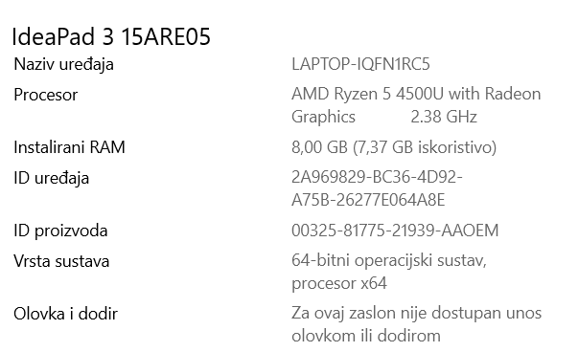
Empirijska analiza
Razvojno okruženje: Dev-C++
Kod je pisan u programskom jeziku C
Specifikacije uređaja na kojem se vršilo testiranje

Slide 14
Empirijska analiza
Za različite alfabete izabrali različite duljine uzoraka te za svaki od njih gledali tekstove različitih duljina
Svi uzorci i tekstovi generirani su nasumično
Za svaki je slučaj provedeno 10 mjerenja
Uzeli prosječno vrijeme izvršenja (u sekundama)
Alfabeti koje promatramo jesu:
A = {‘a’, ‘b’}
A = {‘a’, ‘b’, ‘c’}
A = {‘a’, ‘b’,…, ‘z’} (engleska abeceda)

Slide 15
A = {‘a’, ‘b’}
duljina teksta (u tisućama) | duljina uzorka
 | 10 | 20 | 50 | 100
1 | 0,0004 | 0,0002 | 0,0004 | 0,0003
5 | 0,0006 | 0,0021 | 0,0018 | 0,0017
10 | 0,0009 | 0,0023 | 0,0017 | 0,0014
15 | 0,0015 | 0,0020 | 0,0025 | 0,0021
20 | 0,0017 | 0,0024 | 0,0033 | 0,0026
25 | 0,0021 | 0,0031 | 0,0042 | 0,0032
30 | 0,0025 | 0,0037 | 0,0036 | 0,0039
35 | 0,0030 | 0,0043 | 0,0045 | 0,0045
40 | 0,0031 | 0,0052 | 0,0050 | 0,0044
45 | 0,0034 | 0,0055 | 0,0056 | 0,0055
50 | 0,0037 | 0,0061 | 0,0063 | 0,0060
55 | 0,0043 | 0,0067 | 0,0067 | 0,0066
60 | 0,0045 | 0,0073 | 0,0073 | 0,0073
65 | 0,0047 | 0,0077 | 0,0077 | 0,0081
70 | 0,0058 | 0,0083 | 0,0092 | 0,0093
75 | 0,0068 | 0,0089 | 0,0100 | 0,0089
80 | 0,0065 | 0,0091 | 0,0095 | 0,0096
85 | 0,0063 | 0,0101 | 0,0101 | 0,0115
90 | 0,0065 | 0,0118 | 0,0120 | 0,0113
95 | 0,0072 | 0,0123 | 0,0120 | 0,0117
100 | 0,0072 | 0,0125 | 0,0136 | 0,0121

Slide 16
A = {‘a’, ‘b’, ‘c’}
duljina teksta (u tisućama) | duljina uzorka
 | 10 | 20 | 50 | 100
1 | 0,0002 | 0,0000 | 0,0000 | 0,0002
5 | 0,0015 | 0,0006 | 0,0007 | 0,0007
10 | 0,0010 | 0,0010 | 0,0010 | 0,0013
15 | 0,0016 | 0,0015 | 0,0018 | 0,0019
20 | 0,0020 | 0,0019 | 0,0021 | 0,0022
25 | 0,0024 | 0,0027 | 0,0028 | 0,0025
30 | 0,0035 | 0,0037 | 0,0032 | 0,0031
35 | 0,0036 | 0,0035 | 0,0035 | 0,0037
40 | 0,0042 | 0,0046 | 0,0041 | 0,0042
45 | 0,0046 | 0,0045 | 0,0045 | 0,0048
50 | 0,0050 | 0,0059 | 0,0053 | 0,0058
55 | 0,0056 | 0,0058 | 0,0066 | 0,0069
60 | 0,0063 | 0,0068 | 0,0064 | 0,0083
65 | 0,0069 | 0,0069 | 0,0064 | 0,0083
70 | 0,0077 | 0,0076 | 0,0078 | 0,0099
75 | 0,0078 | 0,0080 | 0,0086 | 0,0109
80 | 0,0084 | 0,0099 | 0,0106 | 0,0092
85 | 0,0089 | 0,0106 | 0,0096 | 0,0089
90 | 0,0097 | 0,0088 | 0,0107 | 0,0094
95 | 0,0104 | 0,0105 | 0,0124 | 0,0115
100 | 0,0114 | 0,0120 | 0,0119 | 0,0119

Slide 17
A = {‘a’, ‘b’,…, ‘z’}
duljina teksta (u tisućama) | duljina uzorka
 | 10 | 20 | 50 | 100
1 | 0,0000 | 0,0000 | 0,0001 | 0,0001
5 | 0,0001 | 0,0002 | 0,0003 | 0,0003
10 | 0,0003 | 0,0006 | 0,0003 | 0,0001
15 | 0,0005 | 0,0007 | 0,0008 | 0,0007
20 | 0,0004 | 0,0009 | 0,0010 | 0,0013
25 | 0,0006 | 0,0010 | 0,0010 | 0,0011
30 | 0,0008 | 0,0012 | 0,0012 | 0,0013
35 | 0,0010 | 0,0015 | 0,0011 | 0,0018
40 | 0,0011 | 0,0017 | 0,0017 | 0,0016
45 | 0,0011 | 0,0018 | 0,0019 | 0,0020
50 | 0,0014 | 0,0020 | 0,0020 | 0,0020
55 | 0,0015 | 0,0023 | 0,0022 | 0,0022
60 | 0,0013 | 0,0027 | 0,0022 | 0,0023
65 | 0,0015 | 0,0028 | 0,0026 | 0,0030
70 | 0,0019 | 0,0026 | 0,0028 | 0,0030
75 | 0,0021 | 0,0030 | 0,0030 | 0,0035
80 | 0,0020 | 0,0035 | 0,0034 | 0,0033
85 | 0,0022 | 0,0039 | 0,0035 | 0,0037
90 | 0,0021 | 0,0034 | 0,0038 | 0,0045
95 | 0,0024 | 0,0034 | 0,0046 | 0,0041
100 | 0,0023 | 0,0034 | 0,0048 | 0,0043

Slide 18
Literatura
Cormen, Thomas H.; Leiserson, Charles E.; Rivest, Ronald L.; Stein, Clifford (2022).: Introduction to Algorithms (4th ed.). MIT Press and McGraw-Hill. ISBN 0-262-04630-X
Introduction.to.Algorithms.4th.Leiserson.Stein.Rivest.Cormen.MIT.Press.9780262046305.EBooksWorld.ir.pdf

Slide 19
Hvala na pozornosti!

